Slide 1
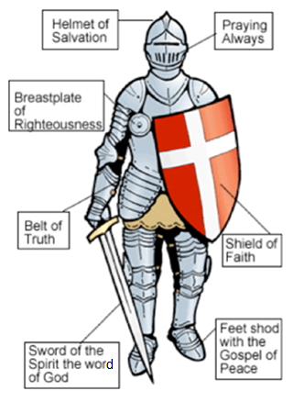
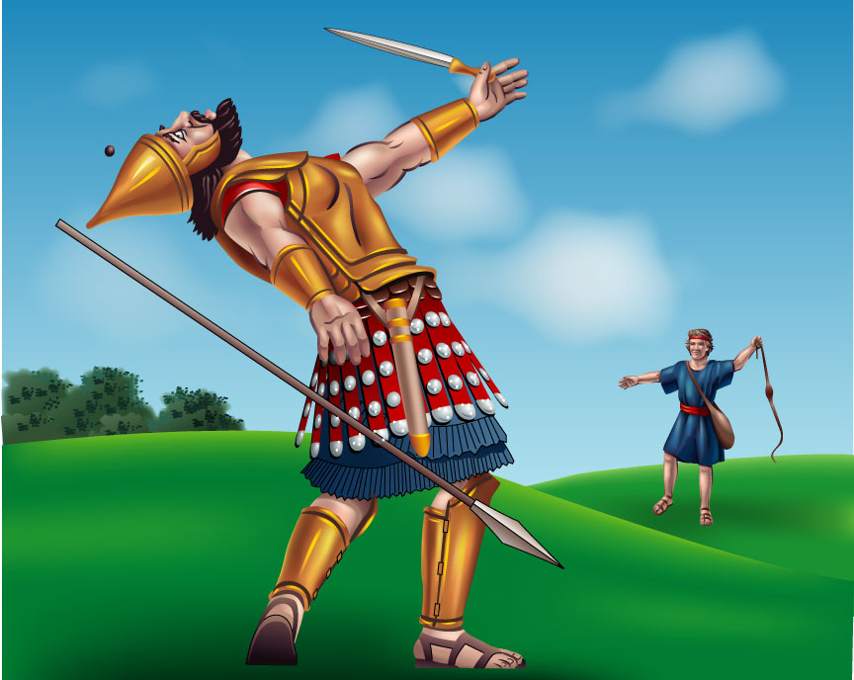
生命中的巨人（2）

Slide 2
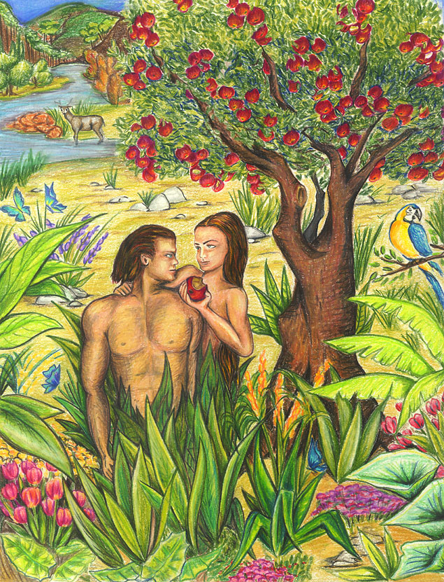

Slide 4
嫉妒
a resentful emotion that “occurs when a person lacks another‘s (perceived) superior quality, achievement or possession and wishes that the other lacked it ” ---Parrott, W. G., & Smith, R. H

Slide 5
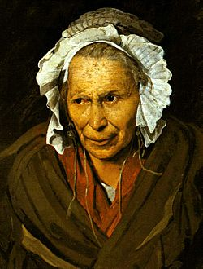
箴 14:30 心中安静是肉体的生命；嫉妒是骨中的朽烂。

Slide 6
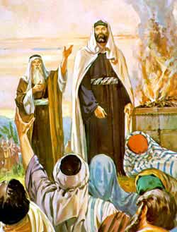
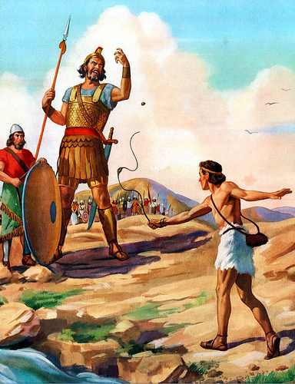

Slide 7
撒上 18:6 大卫打死了那非利士人，同众人回来的时候，妇女们从以色列各城里出来，欢欢喜喜，打鼓击磬，歌唱跳舞，迎接扫罗王。

Slide 8
撒上 18:7-9 众妇女舞蹈唱和，说：扫罗杀死千千，大卫杀死万万。 扫罗甚发怒，不喜悦这话，就说：将万万归大卫，千千归我，只剩下王位没有给他了。 从这日起，扫罗就怒视大卫。

Slide 9
撒上 18:10-11 次日，从 神那里来的恶魔大大降在扫罗身上，他就在家中胡言乱语。大卫照常弹琴，扫罗手里拿着枪。 扫罗把枪一抡，心里说，我要将大卫刺透，钉在墙上。大卫躲避他两次。

Slide 10
撒上 18:12-14 扫罗惧怕大卫；因为耶和华离开自己，与大卫同在。 所以扫罗使大卫离开自己，立他为千夫长，他就领兵出入。 大卫做事无不精明，耶和华也与他同在。

Slide 11
撒上 18:15-16 扫罗见大卫做事精明，就甚怕他。 但以色列和犹大众人都爱大卫，因为他领他们出入。

Slide 12
撒上 18:17 扫罗对大卫说：我将大女儿米拉给你为妻，只要你为我奋勇，为耶和华争战。扫罗心里说：我不好亲手害他，要藉非利士人的手害他。

Slide 13
撒上 18:18-19 大卫对扫罗说：我是谁，我是甚么出身，我父家在以色列中是何等的家，岂敢作王的女婿呢？ 扫罗的女儿米拉到了当给大卫的时候，扫罗却给了米何拉人亚得列为妻。

Slide 14
撒上 18:20-21 扫罗的次女米甲爱大卫。有人告诉扫罗，扫罗就喜悦。 扫罗心里说：我将这女儿给大卫，作他的网罗，好藉非利士人的手害他。所以扫罗对大卫说：你今日可以第二次作我的女婿。

Slide 15
圣经启示的方法

Slide 19
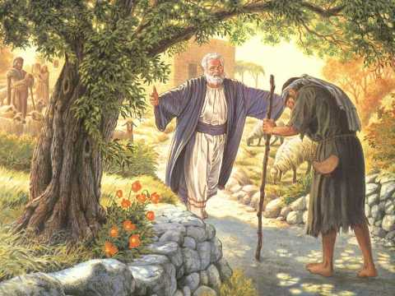

Slide 20
路 15:24-32 因为我这个儿子是死而复活，失而又得的。他们就快乐起来。 那时，大儿子正在田里。他回来，离家不远，听见作乐跳舞的声音， 便叫过一个仆人来，问是甚么事。仆人说：你兄弟来了；

Slide 21
你父亲因为得他无灾无病的回来，把肥牛犊宰了。 大儿子却生气，不肯进去；他父亲就出来劝他。 他对父亲说：我服事你这多年，从来没有违背过你的命，你并没有给我一隻山羊羔，叫我和朋友一同快乐。

Slide 22
但你这个儿子和娼妓吞尽了你的产业，他一来了，你倒为他宰了肥牛犊。 父亲对他说：儿阿！你常和我同在，我一切所有的都是你的； 只是你这个兄弟是死而复活、失而又得的，所以我们理当欢喜快乐。

Slide 23
神的恩典

Slide 24
林后 8:9 你们知道我们主耶稣基督的恩典：他本来富足，却为你们成了贫穷，叫你们因他的贫穷，可以成为富足。
​​​​​​

Slide 25
弗 1:2-3 愿恩惠、平安从神我们的父和主耶稣基督归与你们！ 愿颂赞归与我们主耶稣基督的父神！他在基督里曾赐给我们天上各样属灵的福气。

Slide 26
罗 8:32 神既不爱惜自己的儿子，为我们众人捨了，岂不也把万物和他一同白白的赐给我们么？

Slide 27
彼后 1:3-4 神的神能已将一切关乎生命和虔敬的事赐给我们，皆因我们认识那用自己荣耀和美德召我们的主。 因此，他已将又宝贵又极大的应许赐给我们，叫我们既脱离世上从情慾来的败坏，就得与神的性情有分。

Slide 28
来 4:2-3 因为有福音传给我们，象传给他们一样；只是所听见的道与他们无益，因为他们没有信心与所听见的道调和。 但我们已经相信的人得以进入那安息，正如神所说：我在怒中起誓说：他们断不可进入我的安息！其实造物之工，从创世以来已经成全了。

Slide 29
罗 10:9-10 你若口里认耶稣为主，心里信神叫他从死里复活，就必得救。 因为人心里相信，就可以称义；口里承认，就可以得救。
罗 10:17 可见信道是从听道来的，听道是从基督的话来的。

Slide 30
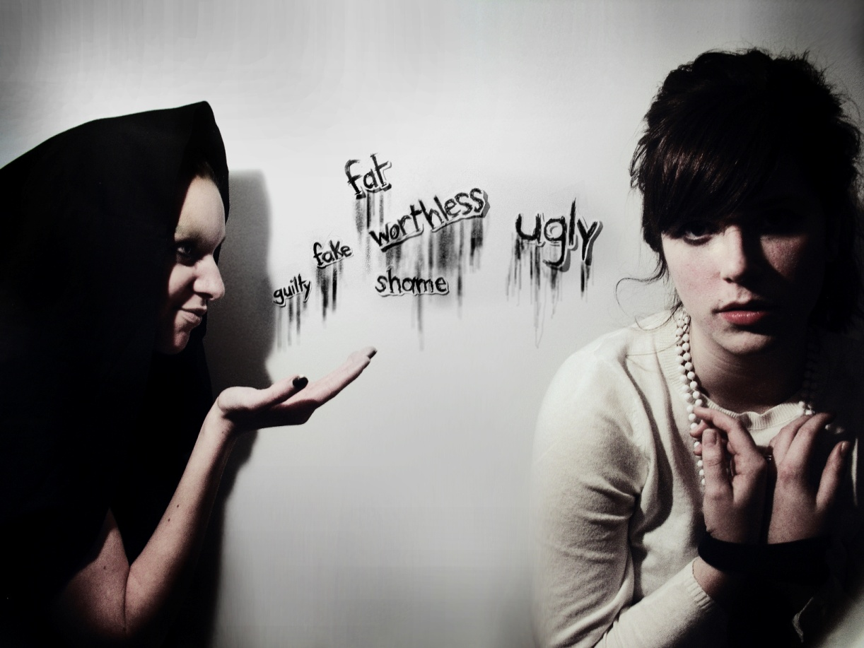
你到底相信誰？
or
约 8:44 他（魔鬼）从起初是杀人的，不守真理，因他心里没有真理。他说谎是出于自己；因他本来是说谎的，也是说谎之人的父。

Slide 31
问题讨论
一般人最容易嫉妒别人的什么东西？在什么样的情况下一个人最容易嫉妒别人？
嫉妒对人最大的危害是什么？
一个人可能真心为别人好，甚至愿意他人比自己好吗？在什么情况下人可能这样？
你是如何经历神的恩典的？这样的经历对你自己的改变是什么？

